Slide 1

Синтаксична норма.
Уживання прийменників в і на з географічними назвами і просторовими іменниками
УКРАЇНСЬКА МОВА

Slide 2


Михайло не виконав домашнє завдання із-за того,що не було світла
ПРОБЛЕМНЕ ЗАПИТАННЯ
Утомлені заночували в сторожці мисливці.

Slide 3

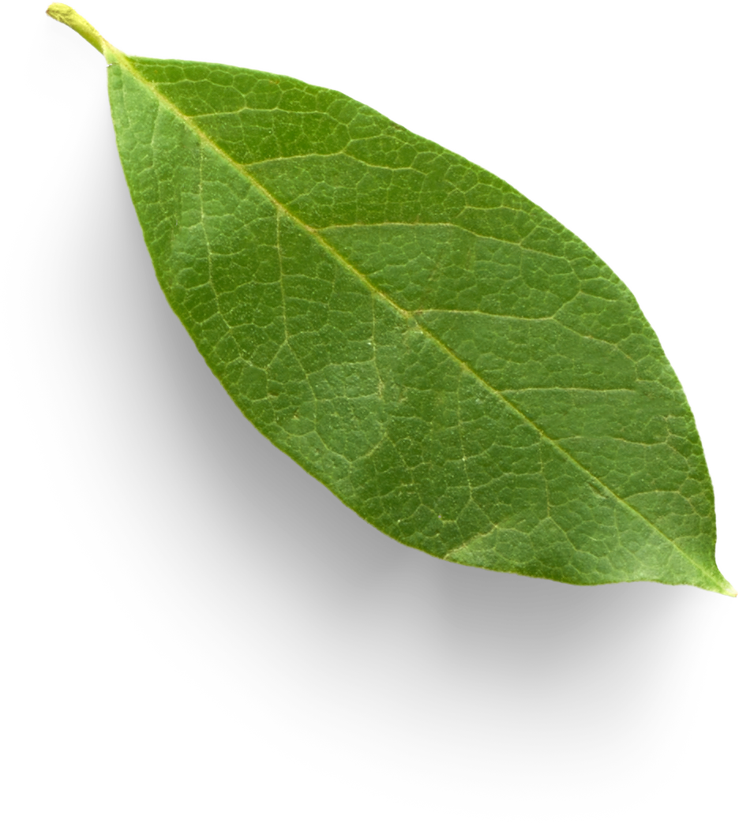
Повторимо, згадаємо!
Синтаксичні норми
визначають..

Slide 4
Повторимо, згадаємо!
Синтаксична норма -визначають правила побудови словосполучень і речень.

Slide 5

Повторимо, згадаємо!
Синтаксична помилка — це

Slide 6
Повторимо, згадаємо!
Синтаксична помилка — це
порушення синтаксичної норми.

Slide 7

Синтаксичні помилки
неправильне вживання дієприкметникових і дієприслівникових зворотів
порушення норм узгодження
уживання прийменників
порушення зв’язку між підметом і присудком
порушення норм керування
неправильний порядок слів у реченні;

Slide 8

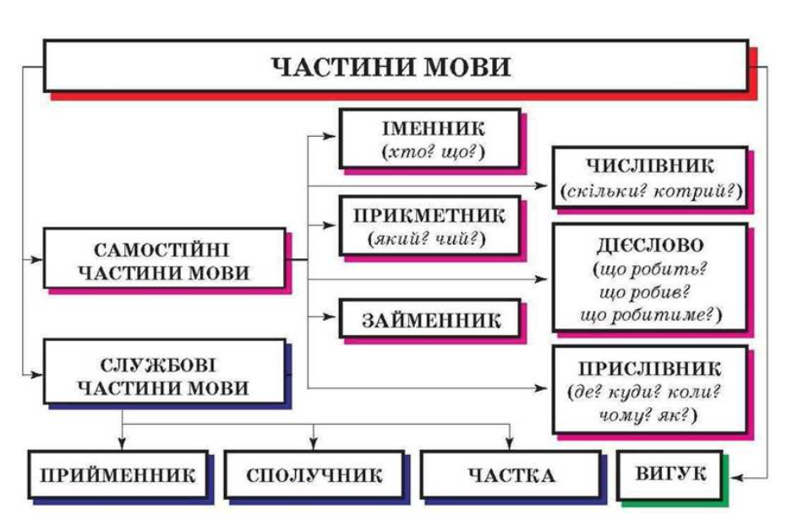

Slide 9

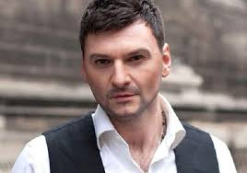


Дослідимо!
Україна
Андрій Заліско
Катя Бужинська

Slide 10
Дослідимо!
В Україні
чи НА Україні
Андрій Заліско
Катя Бужинська

Slide 11
Дослідимо!
Андрій Заліско-має рацію!!!!!!
Отож, якщо Україна – це незалежна держава, а не регіон чи частина іншої території , то гурт «Заліско» має рацію.
В Україні

Slide 12

ЗА СИНТАКСИЧНИМИ НОРМАМИ ПРИЙМЕННИК
В вживаємо з назвами держав.

Slide 13
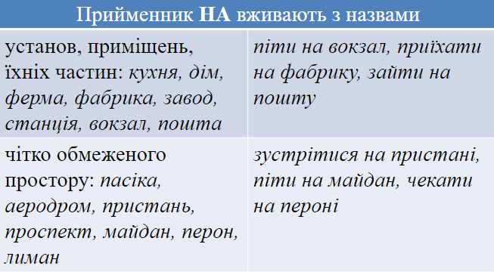

НА

Slide 14
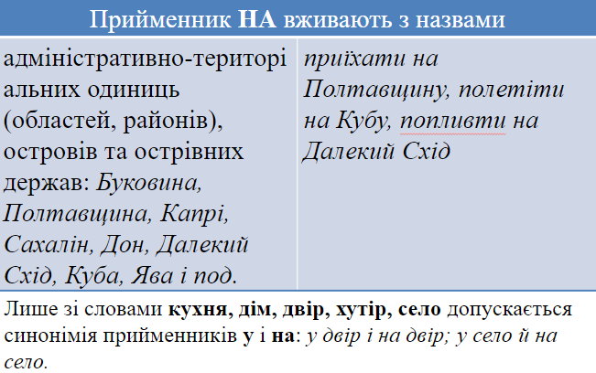
НА

Slide 15

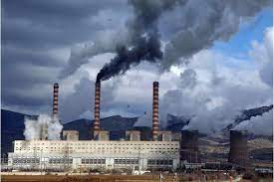
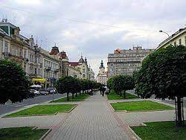
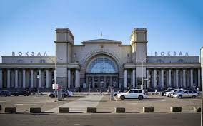

НА

Slide 16
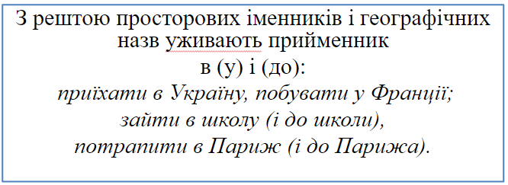
У(В)

Slide 17
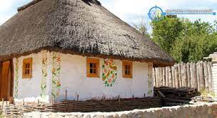
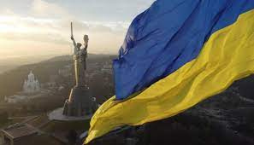
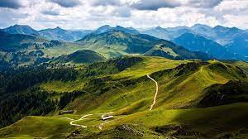
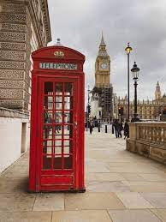
У(В)

Slide 18
зверни
увагу!
Зі словами кухня, дім, двір, хутір, село допускається синонімія прийменників у і на: у кухні і на кухні; у село й на село.

Slide 19




Slide 20

ПЕРЕВІР СЕБЕ!!!

Slide 21
ЗНАЙДИ ПОМИЛКУ!!

Slide 22


Slide 23


Slide 24


Slide 25


Slide 26


Slide 27


Slide 28
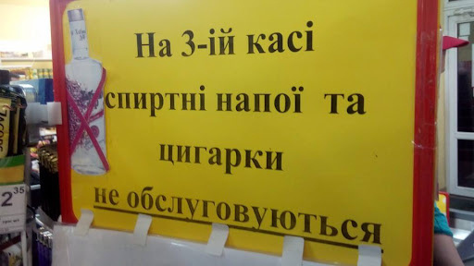

Slide 29
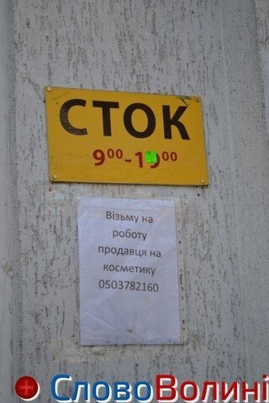
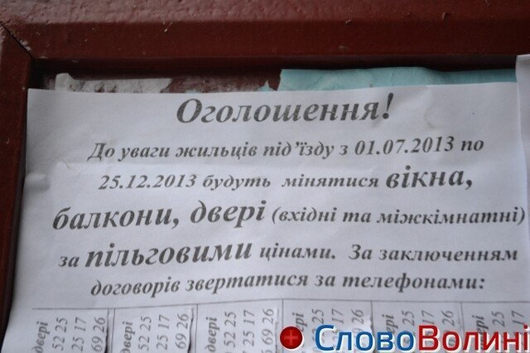

Slide 30

Домашнє завдання
Написати твір-мініатюру про місце,де ви побували чи яке мрієте відвідати.

